Slide 1
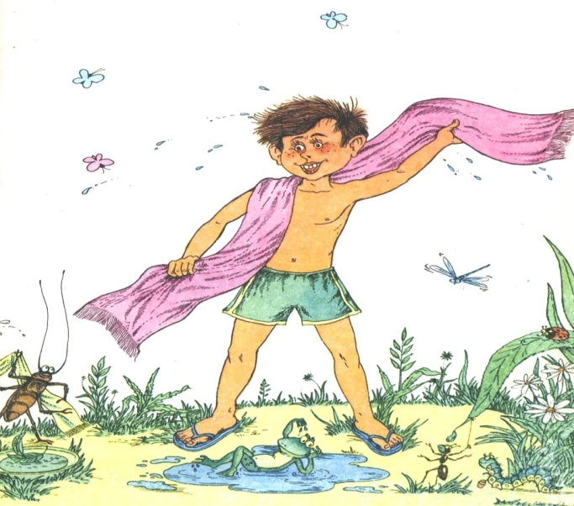
Если хочешь быть здоров – правильно питайся и закаляйся!

Slide 2

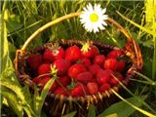

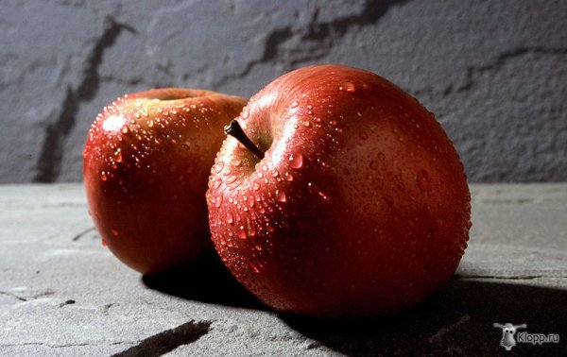
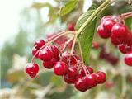
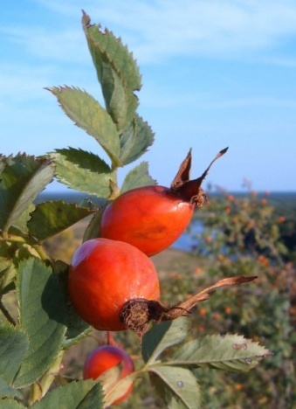
Витамины

Slide 3

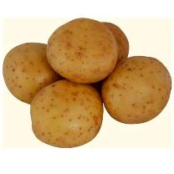

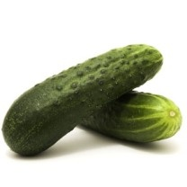
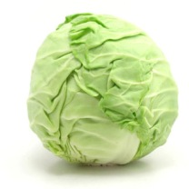
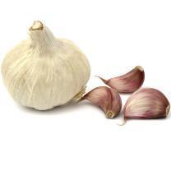

Продукты

Slide 4


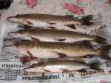
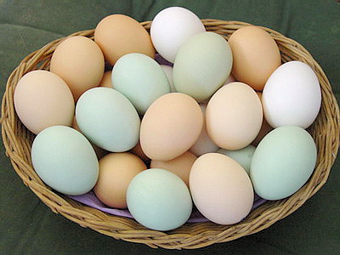
Здоровое питание

Slide 5

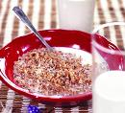
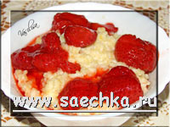
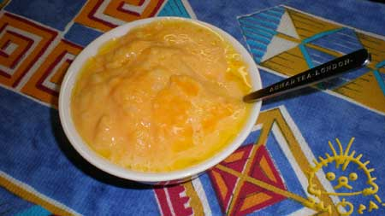

Каша-пища наша

Slide 6
Физминутка

Slide 7



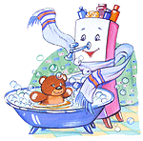



Средства гигиены

Slide 8
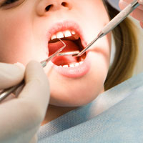
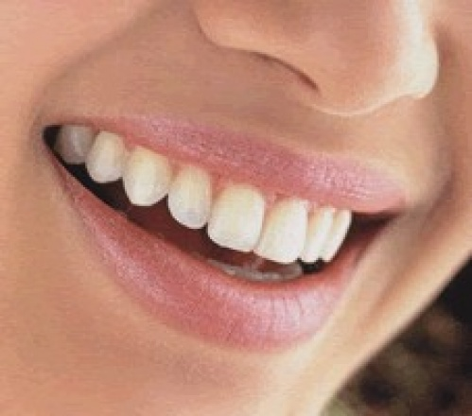
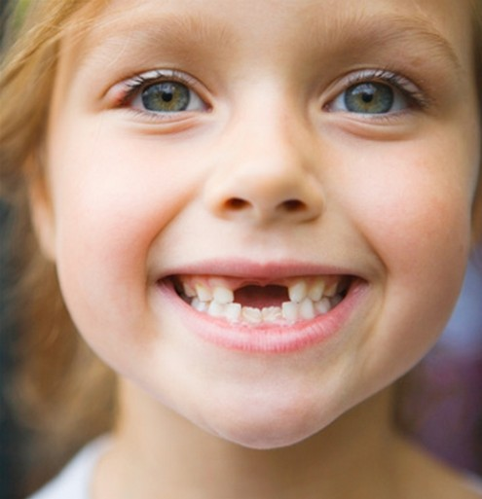
Уход за зубами

Slide 9
Чего делать нельзя!!!!!
Нельзя есть грязными руками!
Разговаривать во время еды!
Есть немытые овощи!

Slide 10
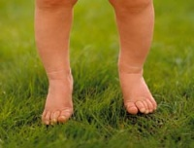
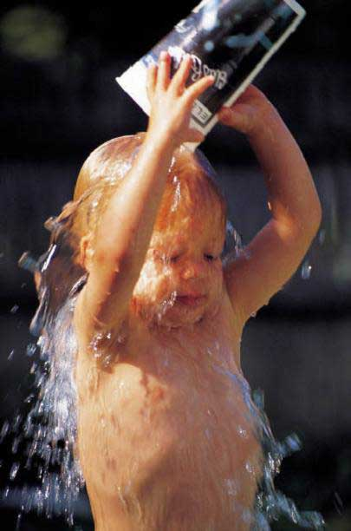
Что делать нужно!!!
загорание
хождение босиком
Формы закаливания
прогулки на
свежем воздухе
обливание
купание в водоеме

Slide 11
Режим дня
1.Встань в семь утра. Сходи в туалет. Сделай зарядку.
Умойся и оботрись или прими душ. Почисти зубы, оденься. Не спеша позавтракай, вымой за собой посуду.
2. Дорога в школу – своеобразная прогулка.
3. Уроки в школе.
4. Прогулка, подвижные игры.
5.Обед.
6.Самоподготовка (Внеурочная деятельность)
7. Прогулки, экскурсии, игры.
8. Мероприятия: клубный час, беседы, посещение кружков и секций. (Игра в компьютер не более часа)
9.Полдник.
10. Занятия по интересам.
11. Ложиться спать не позднее 22 часов

Slide 12

Я здоровье сберегу, сам себе я помогу!
МОЛОДЦЫ!
БУДЬТЕ ЗДОРОВЫ!

